Slide 1
ВРОДЖЕНІ ТА НАБУТІ ФОРМИ ПОВЕДІНКИ. ТИПОЛОГІЧНІ ВЛАСТИВОСТІ ВНД. ФУНКЦІОНАЛЬНА АСИМЕТРІЯ КОРИ ВЕЛИКИХ ПІВКУЛЬ. МОВА. МИСЛЕННЯ. СВІДОМІСТЬ. ПАМ'ЯТЬ. СОН.
Доцент Онуфриенко Оксана

Slide 2
Поняття про вищу і нижчу нервову діяльність
Нижча нервова діяльність являє собою інтегративну функцію спинного і стовбура головного мозку, яка спрямована на регуляцію вегетативно-вісцеральних рефлексів. З її допомогою забезпечуються робота всіх внутрішніх органів і їх адекватна взаємодія між собою.
Вища нервова діяльність властива лише головному мозку, який контролює індивідуальні поведінкові реакції організму в оточуючому середовищі.

Slide 3
Особливості ВНД
1. В основі лежить кора великих півкуль мозку і підкіркові утворення (ядра таламуса, лімбічної системи, гіпоталамуса, базальні ядра).
2. Контролює контакт з навколишньою дійсністю.
3. В основі механізмів виникнення лежать інстинкти і умовні рефлекси.

Slide 4
ЦНС для організації поведінки використовує такі механізми:
- вроджені (безумовні рефлекси та інстинкти)
-придбані (імпритинг, умовні рефлекси, мислення)

Slide 5
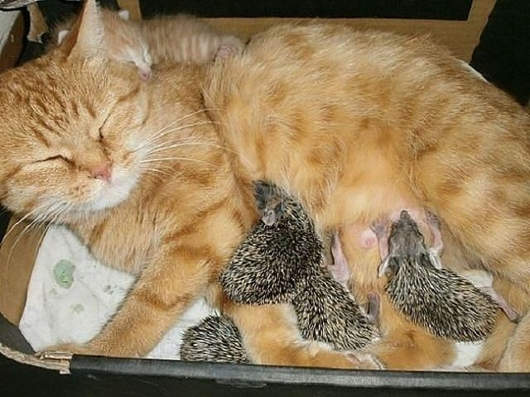
Інстинкти є вродженими, безумовними рефлексами та являють собою сукупність рухових актів і складних форм поведінки (харчові, статеві, самозбереження).

Slide 6
ТРИ ГРУПИ ІНСТИНКТІВ:
1) вітальні, що забезпечують фізичне виживання особини (питний, харчовий, оборонний тощо);
2) рольові (зоосоціальні, що включають статевий, батьківський, територіальний, ієрархічний);
3) саморозвитку (дослідницький, імітаційний, ігровий тощо).

Slide 7
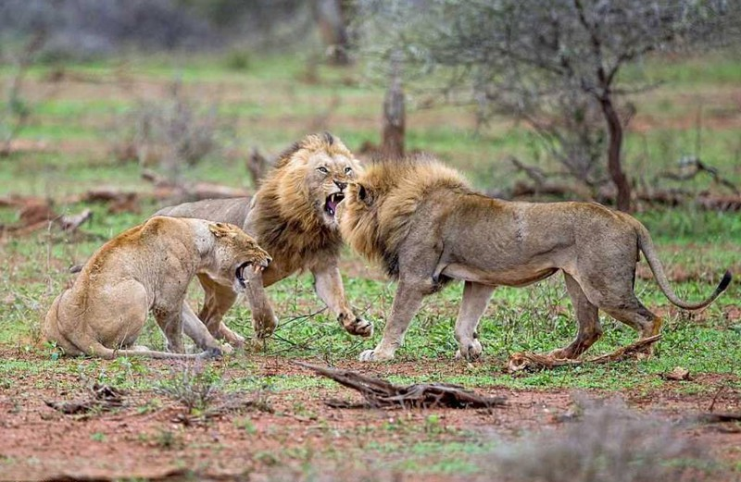
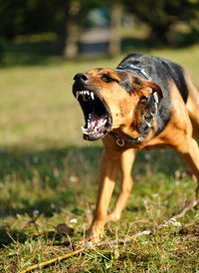
Рольовий, зоосоціальний
Вітальний, оборонний

Slide 8
Особливості інстинктів
1) морфологічним субстратом служать: лімбічна система, базальні ядра, гіпоталамус;
2) мають ланцюговий характер, тобто час закінчення дії одного безумовного рефлексу є стимулом для початку дії наступного;
3) для прояву велике значення має гуморальний фактор (наприклад, для харчових рефлексів – зниження рівня глюкози в крові);

Slide 9
4) мають готові рефлекторні дуги;
5) складають основу для умовних рефлексів;
6) передаються у спадок і носять видовий характер;
7) відрізняються постійністю і мало змінюються протягом життя;
8) не вимагають додаткових умов для прояву, виникають на дію адекватного подразника.

Slide 10
Фази інстинктів
Виділяють два складових елементи інстинкту: виникнення і прояв інстинкту.
Фази
прояву
інстинкту
пошукова
завершальна

Slide 11
Фази інстинктів
Виникнення пошукової фази обумовлено формуванням мотиваційного збудження в ЦНС.
Хоча інстинкти і є видовими, але у фазі їх прояву можна виявити і елемент індивідуальності поведінкових реакцій.
Що обумовлено:
а) вродженими особливостями нервової системи,
б) навченістю, тобто досвідом, набутим у період попереднього життя.

Slide 12
Завершальна фаза інстинкту
Наприклад, при виникненні відчуття голоду починається активна пошукова фаза, прояв якої цілком і повністю залежить від конкретної навколишнього ситуації, придбаних протягом життя навичок.
Але коли жертва виявлена, то переслідування, напад і пожирання її строго регламентовано вродженим комплексом рефлексів. Це завершальна фаза інстинкту. У цей час у тварини притупляється навіть орієнтовний рефлекс, і воно може легко потрапити в засідку.

Slide 13
Набуті форми організації поведінки в реальних умовах життя
Імпритинг.
2. Умовні рефлекси.

Slide 14
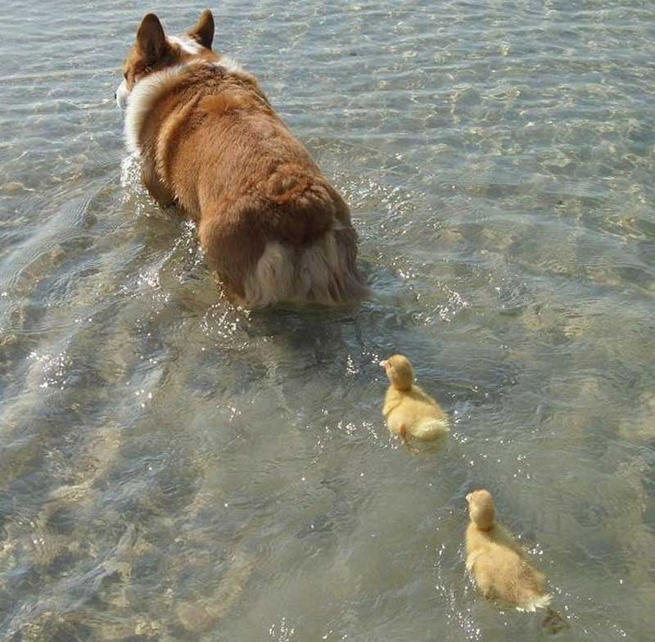
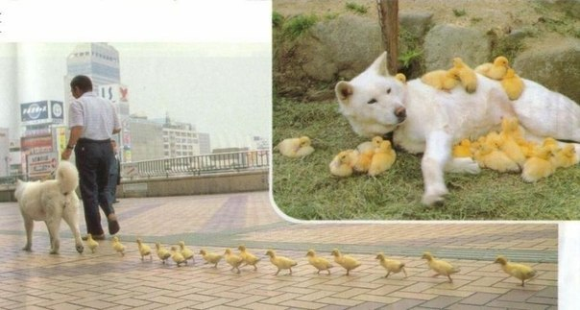
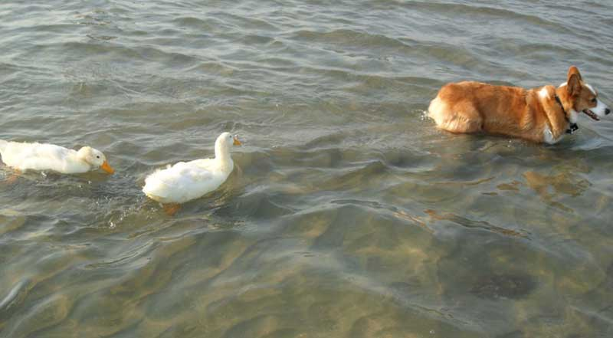
Імпритинг - закарбовування
Імпринтинг (від англ. imprint - закарбовувати, залишати слід) або наслідування.
Це пасивна форма навчання, яка формується без скільки-небудь активного впливу самого суб'єкта.

Slide 15
Прояв імпринтингу характеризується наступними закономірностями.
1. В період онтогенезу, особливо в ранній постнатальний період, розгортання генетичної програми розвитку нервової системи визначає появу критичних періодів розвитку деяких функцій.
Для її повноцінного розвитку необхідно своєчасна зовнішня дію, яка закріплюється у нервових зв'язках. Якщо такий період минув, а функція не розвинулася, то вона надалі повноцінно не сформується.
2. Незворотність процесу закарбовуваності.
3. Закарбовування виникає дуже швидко, часто з першого пред'явлення і не вимагає підкріплення.

Slide 16
Умовні рефлекси – це набутий протягом життя набір поведінкових реакцій.
Умовні рефлекси виробляються протягом життя, так як не мають готових рефлекторних дуг. Вони носять індивідуальний характер і залежно від умов існування можуть постійно змінюватися.
Їх особливості:
1) морфологічним субстратом є кора великих півкуль, при її видаленні старі рефлекси зникають, а нові не виробляються;
2) на їх базі формується взаємодія організму з зовнішнім середовищем, тобто вони уточнюють, ускладнюють і роблять тонкими дані відносини.

Slide 17
Основи формування набутих навичок
Відразу після народження у дитини починають формуватися нові набуті форми взаємодії нервових центрів, що забезпечують індивідуальні механізми організації поведінки. Вони утворюються під впливом дії реальної навколишнього середовища.
При цьому основою їх формування є:
а) генетичні механізми розвитку нейронів і нервової системи,
б) фізіологічні властивості нейронів і нервових центрів,
в) вроджені форми поведінки - безумовні рефлекси та їх ланцюжки - інстинкти.

Slide 18
Класифікація УР
1) за природою умовного подразника виділяють натуральні і штучні рефлекси. Натуральні рефлекси виробляються на природні якості подразника (наприклад, вигляд їжі), а штучні - на будь-які;
2) за рецепторною ознакою – екстероцептивні, інтероцептивні і пропріоцептивні;
3) в залежності від структури умовного подразника – прості і складні;

Slide 19
4) за еферентним шляхом – соматичні (рухові) і вегетативні (симпатичні та парасимпатичні);
5) за біологічним значенням – вітальні (харчові, оборонні, локомоторні), зоосоціальні, орієнтовні;
6) за характером підкріплення – нижчого і вищого порядку;
7) в залежності від поєднання умовного і безумовного подразника – наявні і слідові.

Slide 20
Утворення умовних рефлексів
Для утворення умовних рефлексів необхідні певні умови.
сукупний вплив умовного і безумовного подразників;
сигнал (умовний подразник повинен трохи передувати появі безумовного подразника;
повторення поєднань для закріплення;
активний стан ЦНС;
центр безумовного рефлексу, на базі якого формується рефлекс, повинен бути в стані мотиваційного збудження.

Slide 21
Гальмування умовних рефлексів.
В основі цього процесу лежать два механізми: · безумовне (зовнішнє) і · умовне (внутрішнє) гальмування.
Безумовне гальмування виникає миттєво внаслідок припинення умовно-рефлекторної діяльності.
Виділяють зовнішнє і позамежне гальмування.

Slide 22
Для активації зовнішнього гальмування необхідна дія нового сильного подразника, здатного створити в корі великих півкуль мозку домінантний осередок збудження.
У результаті відбувається гальмування роботи всіх нервових центрів, і тимчасовий нервовий зв'язок перестає функціонувати. Такий вид гальмування викликає швидке перемикання на більш важливий біологічний сигнал.

Slide 23
Позамежне гальмування виконує захисну роль і захищає нейрони від перезбудження, так як перешкоджає утворенню зв'язку при дії надсильного подразника.
Для виникнення умовного гальмування необхідно наявність спеціальних умов (наприклад, відсутність підкріплення сигналу).

Slide 24
Динамічний стереотип – вироблена і фіксована система рефлекторних зв'язків. Він складається з зовнішнього та внутрішнього компонента.
В основу зовнішнього покладена певна послідовність умовних і безумовних сигналів (світло, дзвінок, їжа).
Базою для внутрішнього є адекватне даному впливу виникнення вогнищ збудження в корі великих півкуль (потиличної, скроневої, лобової частки і т. д.).
Завдяки наявності динамічного стереотипу легше протікають процеси збудження і гальмування, ЦНС краще підготовлена до виконання інших рефлекторних дій.

Slide 25
Поняття про типи нервової системи
Тип нервової системи – це сукупність процесів, що протікають у корі великих півкуль.
Він залежить від генетичної схильності і може незначно змінюватися протягом індивідуального життя.
Основними властивостями нервового процесу є врівноваженість, рухливість, сила.

Slide 26
Врівноваженість характеризується однаковою інтенсивністю протікання процесів збудження і гальмування в ЦНС.
Рухливість визначається швидкістю, з якою відбувається зміна одного процесу іншим. Якщо процес протікає швидко, то нервова система рухлива, якщо ні, то система малорухлива.
Сила залежить від здатності адекватно реагувати як на сильний, так і на надсильний подразник. Якщо виникає збудження, то нервова система сильна, якщо гальмування, то слабка.

Slide 27
Для характеристики кожного типу І. П. Павлов запропонував використовувати свою класифікацію разом з класифікацією Гіппократа.
Згідно з цими даними люди, які мають I тип нервової системи (меланхоліки) боязкі, плаксиві, надають велике значення будь-якої дрібниці, звертають підвищену увагу на труднощі, в результаті у них часто виникають поганий настрій і недовірливість.
Це гальмівний тип нервової системи, в організмі переважає чорна жовч.

Slide 28
Для осіб II типу характерні агресивна і емоційна поведінка, швидка зміна настрою з гніву на милість, честолюбство.
У них переважають сильні і неврівноважені процеси, по Гіппократу – холерик.

Slide 29
Сангвініки – III тип – є впевненими лідерами, вони енергійні і заповзятливі. Їх нервові процеси сильні, рухливі та врівноважені.
Флегматики – IV тип – досить спокійні і впевнені в собі, з сильними врівноваженими і нерухомими нервовими процесами

Slide 30
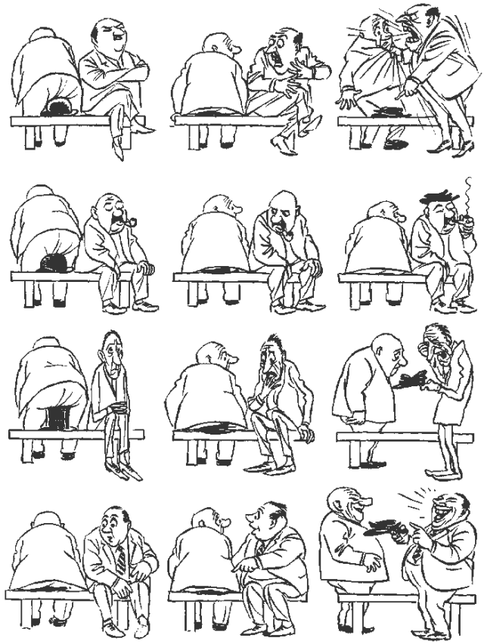

Slide 31
Сигнальна система – набір умовно-рефлекторних зв'язків організму з навколишнім середовищем, які згодом служить основою для формування вищої нервової діяльності. З часу утворення виділяють першу і другу сигнальні системи.
Перша сигнальна система – комплекс рефлексів на конкретний подразник, наприклад на світло, звук і т.д. Здійснюється за рахунок специфічних рецепторів, що сприймають дійсність у конкретних образах. В даній сигнальній системі відіграють велику роль органи чуттів, що передають збудження в кору великих півкуль, крім мозкового відділу мовнорухового аналізатора.

Slide 32
Друга сигнальна система формується на основі першої і є умовно-рефлекторною діяльністю у відповідь на словесний подразник.
Вона функціонує за рахунок мовнорухового, слухового і зорового аналізаторів. Її подразником є слово, тому вона дає початок абстрактного мислення. В якості морфологічного субстрату виступає мовноруховий відділ кори великих півкуль.
Друга сигнальна система володіє високою швидкістю іррадіації, що характеризується швидкістю виникнення процесів збудження і гальмування.

Slide 33
Для становлення сигнальних систем необхідні чотири етапи:
1) етап, при якому на безпосередній подразник виникає безпосередня реакція, з'являється протягом першого місяця життя;
2) етап, при якому на словесний подразник з'являється безпосередня реакція, що виникає у другому півріччі життя;
3) етап, при якому на безпосередній подразник виникає словесна реакція, розвивається на початку другого року життя;
4) етап, при якому на словесний подразник є словесна реакція, дитина розуміє мову і дає відповідь.

Slide 34
Для вироблення сигнальних систем необхідні:
здатність вироблення умовних рефлексів на комплекс подразників;
можливість вироблення умовних рефлексів;
наявність диференціювання подразників;
здатність до узагальнення рефлекторних дуг.
Таким чином, сигнальні системи – основа для вищої нервової діяльності.

Slide 35
ПАМ'ЯТЬ. МИСЛЕННЯ.

Slide 36
ПАМ'ЯТЬ.
Можна виділити чотири основних процеси, що характеризують пам'ять:
а) запам'ятовування;
б) збереження, консолідація пам'яті;
в) здобуття;
г) відтворення.

Slide 37
Види пам'яті
В залежності від умов, при яких відбувається накопичення інформації, можна виділити наступні види пам'яті:
а) образна,
б) емоційна,
в) словесно-логічна.

Slide 38
Образна пам'ять визначається активністю зорового аналізатора, а формування її пов'язано головним чином з функцією правої півкулі.
Емоційну пам'ять відрізняють сліди про події, що супроводжувалися проявом відповідних емоцій (як правило, такі сліди формуються досить швидко і є міцними).
В основі словесно-логічної пам'яті лежить мова, а обумовлений цей вид пам'яті функцією переважно лівої півкулі.

Slide 39
За часом збереження (запам'ятовування) пам'яті можна виділити два її види: короткочасну і довготривалу.
Але з тих фізіологічних процесів, які відбуваються в період формування їх можна виділити ще: у короткочасній пам'яті сенсорну і найближчу, а у довгостроковій - проміжну.
Всі вони в своїй основі мають різні механізми в нейронних структурах мозку.

Slide 40
Сенсорна пам'ять
Фізіологічною основою сенсорної пам'яті є ті іонні зрушення і сліди їх, які виникають у мембранах ланцюжка подразнюючих сенсорних нейронів при дії на рецептор відповідного подразника.
Сенсорна пам'ять, може зберігатися від декількох мс до 500 мс (в різних сенсорних системах різний час).
Наявність такої пам'яті у зорового аналізатора є основою кіно, коли роздільні на плівці кадри на екрані створюють ефект безперервності.

Slide 41
Найближча і короткочасна пам'ять
Хорошим прикладом найближчій пам'яті є здатність запам'ятати на короткий час (секунди) не пов'язану інформацію у вигляді семи-, десятизначного числа, що позначає номер телефону.
Найближча і більш тривала (до 10-30 хв) короткочасна пам'ять обумовлені повторенням проходження імпульсних потоків по нейронних ланцюгах. Інформація з найближчої пам'яті витягується дуже швидко. Але якщо інформація, що зберігається в такій пам'яті не передається далі, то вона швидко "стирається".

Slide 42
Справжня пам'ять (довгострокова)
Для переходу інформації в довготривалу пам'ять необхідна оцінка її значущості для організму. Характерною особливістю довготривалої пам'яті є структурні перебудови, які забезпечують і функціональні зміни.
В основі їх лежить:
а) активація в нейронах біосинтезу нових білкових молекул, нейропептидів,
б) зміна синапсів і навіть утворення нових.

Slide 43
Структурні перебудови синапсів
Структурні перебудови синапсів, що відбуваються, полягають у:
а) збільшення кількості везикул з медіаторами,
б) збільшення різноманітності медіаторів,
г) збільшення площі синаптичних мембран,
в) збільшення рецепторних структур і каналів на синаптичних мембранах,
д) формування нових синапсів.

Slide 44
Пам'ять та інтелект
Безсумнівно, без здатності запам'ятовувати нове, і згадувати вже збереженого в пам'яті, процес мислення неможливий.
Однак не слід переоцінювати і проводити паралель між здатністю запам'ятовувати інформацію і інтелектуальними здібностями людини.
Так, є спостереження про те, що в окремих випадках гіпермнезія (надзвичайно гарна пам'ять, яка найчастіше механічна) може поєднуватися зі слабоумством.

Slide 45
Фізіологія мислення
Мислення - процес пізнавальної діяльності, характеризується узагальненим і опосередкованим відображенням дійсності (зовнішнього і внутрішнього світу), в результаті якого значно поліпшується взаємодія організму з реальною дійсністю.

Slide 46
Види мислення
Елементарне (конкретне) мислення, що полягає в забезпеченні першою сигнальною системою адекватної поведінки на задоволення біологічних потреб.
Абстрактне мислення розвивається у людини головним чином на основі становлення другої сигнальної системи. Цей тип мислення в зародковій формі є лише у високоорганізованих тварин.
Словесно-логічне мислення, засноване на міркуваннях, які містять послідовний ряд логічних ланок. Природно, що ця форма мислення властива тільки людині.

Slide 47
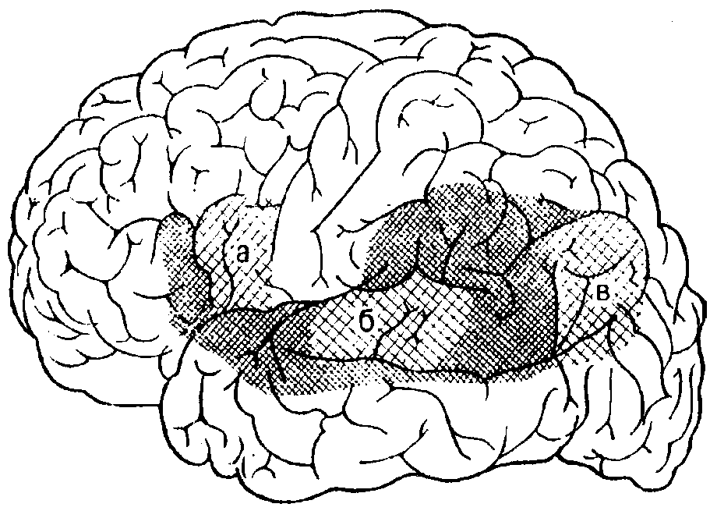
Мислення і мова
Ознака мислення - здатність на основі аналізу реальної дійсності виводити певні закони, використовувати їх не тільки для організації своєї поведінки, але і передавати іншим людям.
Для цього мозок людини має два основних центри мови і два допоміжних – центри читання і письма.
а - зона Брока,
б - зона Верніке,
в - центр читання

Slide 48
Що таке емоції?
Ще однією формою регуляції функціонального стану мозку, а значить і всього організму, особливо при необхідності моментального реагування на мінливі умови є емоції.
До емоцій відносяться всі афективні стани організму, у яких проявляється ефект негативних і позитивних переживань, починаючи від тривоги і страху до любові і щастя.
Емоції найчастіше виникають при формуванні і прояві складних форм взаємодії організму з навколишньою дійсністю, особливо тих з них, які забезпечуються набутими механізмами мозку.

Slide 49
Позитивні і негативні емоції
Задоволення вихідної потреби (наприклад, уникнення покарання) супроводжується позитивними приємними емоційними переживаннями.
На відміну від цього незадоволені потреби організму так само супроводжується емоцією, але вона носить неприємний характер. Прикладом таких станів є страх, сором та ін. – це негативні емоції.

Slide 50
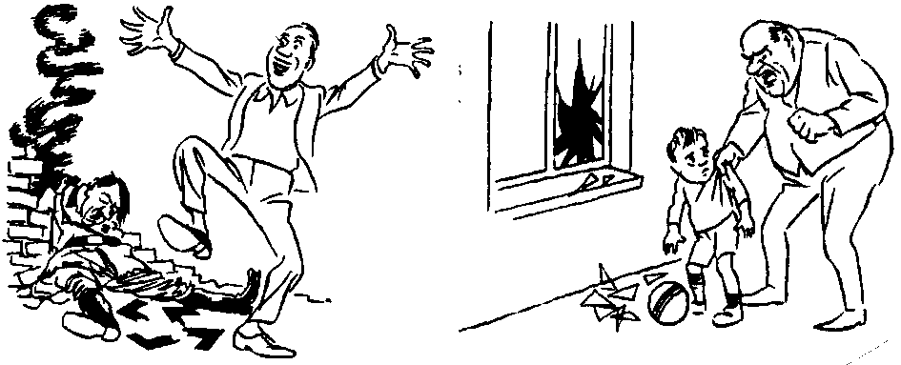
Поведінковий характер емоцій
Негативні емоції спрямовані на формування такої поведінки, яка усувала б несприятливий стан організму. У зв'язку з цим негативні емоції служать основою швидкого запам'ятовування ситуації, що приводить до їх виникнення, і сприяють такій організації поведінки, щоб уникати потрапляння в зазначену ситуацію.

Slide 51

Поведінковий характер емоцій
На відміну від цього позитивні емоції, визначають такий стан організму, який характеризується активною поведінкою, спрямованою на збереження або навіть посилення цього стану. Тому вони забезпечують поведінку на відновлення цієї ситуації.

Slide 52
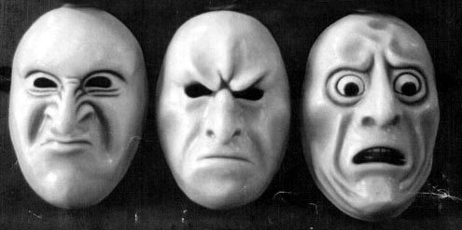
Примітно, що ведуча роль у формуванні емоцій належить правій півкулі, де зароджуються негативні афекти.
Ліва півкуля кори бере участь у наданні емоціям позитивного забарвлення.
У той же час збудження лімбічної системи чинить відповідний вплив на відділи кори, стимулюючи виконання ними специфічних функцій.

Slide 53
Природний сон
Сон це особливий стан організму, що характеризується припиненням або значним зниженням рухової активності, зниженням функції аналізаторів, зниженням контакту з навколишнім середовищем, більш або менш повним відключенням свідомості.
Тривалість нічного сну індивідуальна (від 4 до 8 годин).

Slide 54
ВИДИ СНУ
Природний фізіологічний сон, що носить періодичний характер, може бути добовим чи сезонним (зимова чи літня сплячка), виникати один раз або кілька разів протягом доби.
Гіпнотичний сон - частковий сон, який характеризується збереженням певного контакту людини із зовнішнім світом.

Slide 55
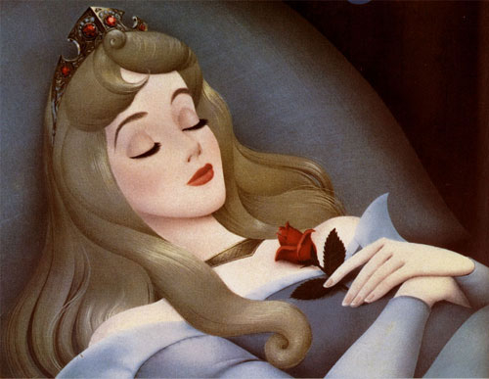
Патологічний сон виникає внаслідок різних нервово-психічних розладів. Він характеризується підвищеною сонливістю різного ступеня вираженості - від легкого дрімотного стану до летаргічного сну, коли протягом довгого часу, аж до декількох років людину неможливо розбудити.

Slide 56
Перша фаза сну характеризується появою α-ритму (який типовий для розслабленого неспання), скелетні м'язи ще напружені, очі рухаються.
Перехід у другу фазу супроводжується появою швидкої, дрібної, але нерегулярної активності ЕЕГ, яка переривається появою великих повільних хвиль. М'язове напруження значно нижче, очі нерухомі.
Третя стадія - момент істинного настання сну. Через кілька хвилин хвилі ЕЕГ стають ще більшими і повільними з частотою 1-4 циклу/с - це дельта-хвилі

Slide 57
Якщо δ-хвилі займають понад 20% всього часу сну, то це означає четверту фазу сну.
У третю, а особливо в четверту фази сну скелетні м'язи розслаблені, очі нерухомі. При цьому домінуючою стає активність парасимпатичної нервової системи, показником чого є зниження частоти скорочень серця, уріження дихання, деяке зменшення температури тіла. Змінюється і гормональний статус.
В цю фазу сну розбудити людину досить важко. У зв'язку з появою на ЕЕГ повільних хвиль 3 і 4 фази сну іменуються повільним сном.

Slide 58
Що таке парадоксальний сон?
Час від часу, приблизно через кожні 1,5 години, повільний ритм ЕЕГ змінюється появою високочастотних, хвиль, характерних для стану неспання і засипання (α- і навіть β- хвилі). Але при цьому, як і у фазі глибокого сну, тонус периферичних м'язів значно знижений. Однак на тлі загального зниження тонусу м'язів можуть з'явитися короткі посмикування м'язів, особливо лицьових, як правило, спостерігаються швидкі рухи очей (ШРО).
Ця фаза сну ще іменується парадоксальним сном.
Тривалість - 15-20 хвилин, після чого сон знову переходить у четверту фазу.

Slide 59
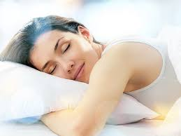
Цікаві факти про сни і сновидіння
Стадія дрімоти з'являється у дітей у віці 8-9 років.
Хижаки бачать більше сновидінь, ніж їхні жертви.
Нам сниться тільки те, що ми бачили
Наші сновидіння тривають від 5 до 30 хвилин.
За ніч ми бачимо, як мінімум, 5 снів.
Ми забуваємо 90% сновидінь
Сліпі бачать сни.
Сліпі з народження не бачать картинок, однак їхні сни наповнені звуками, запахами і тактильними відчуттями.
Близько 12% зрячих людей бачать тільки чорно-білі сни. Інші бачать сни в кольорі.
У всіх людей бувають у сні посмикування і різкі скорочення м'язів.
Людина не бачить снів у той момент, коли хропе.
Фаза сновидінь (швидкий сон допомагає розвитку мозку, тому до 2 років у дитини переважають сновидіння.
Маленькі діти не бачать у снах самих себе до досягнення 3 років.
З 3 до 8 років діти бачать більше кошмарів, ніж дорослі за все своє життя.
Якщо вас розбудити під час стадії швидкого сну, ви запам'ятаєте свій сон до найдрібніших подробиць.

Slide 60
Дякую за увагу!

